Slide 1


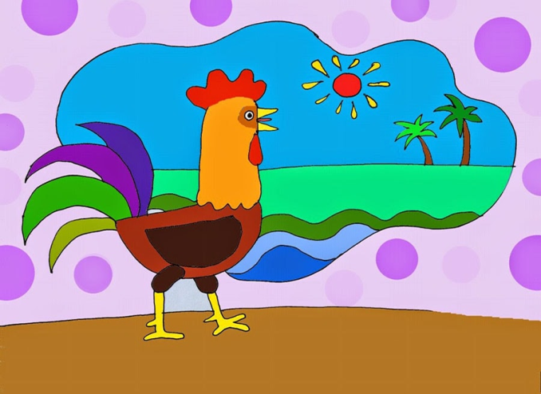
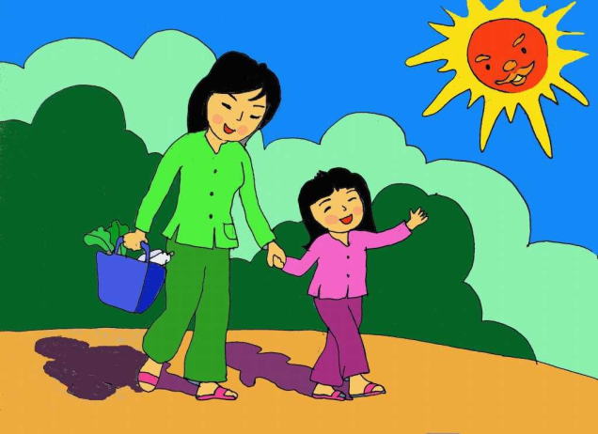
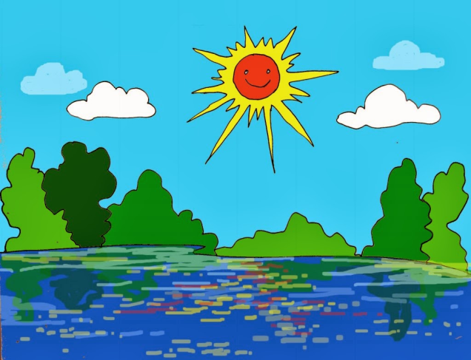
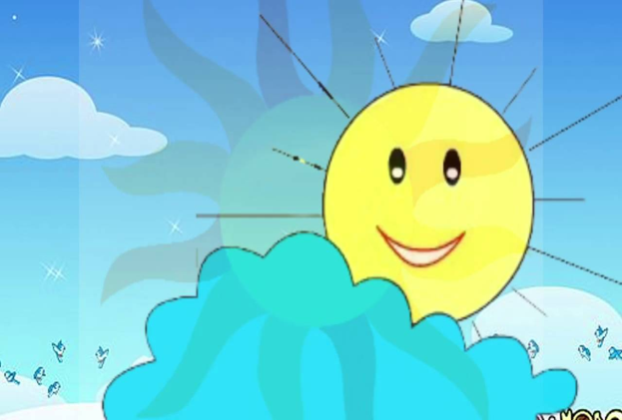
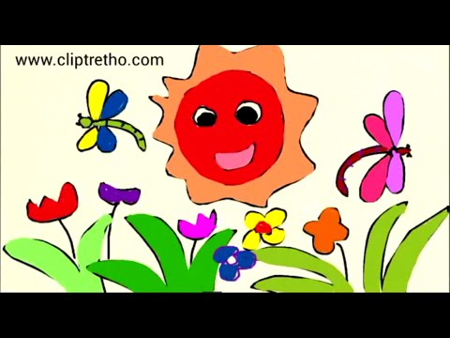



KHỞI ĐỘNG
CẢ LỚP HÁT BÀI CHÁU VẼ ÔNG MẶT TRỜI

Slide 2


TIẾT 1

Slide 3



1. Quan sát, nhận biết

Slide 4


Slide 5

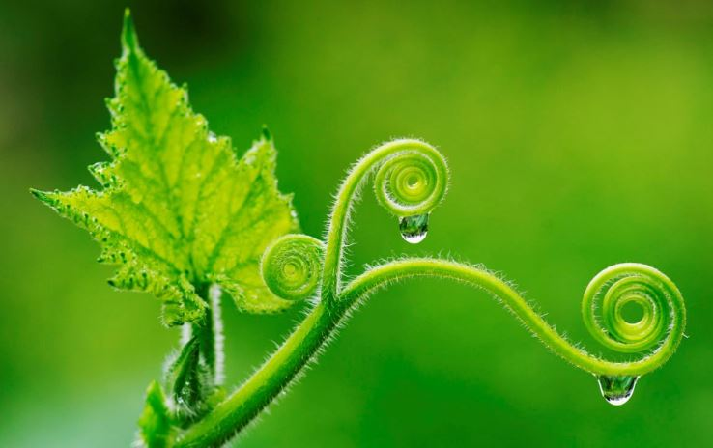
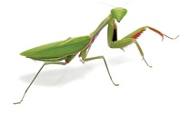
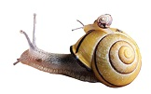

Slide 6
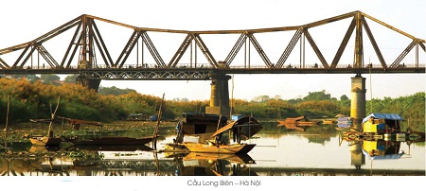
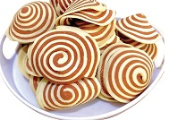
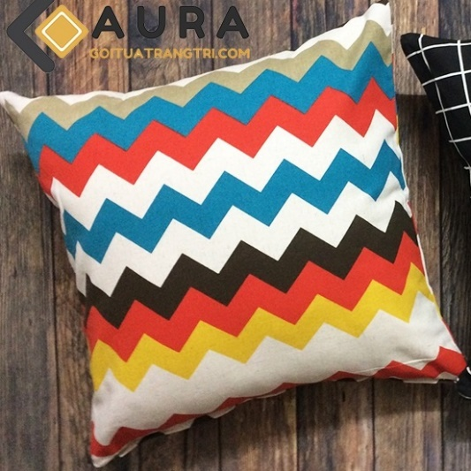

Slide 7
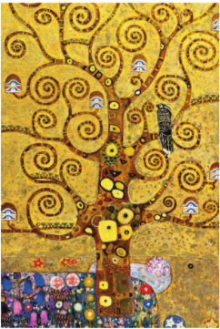

Slide 8


Slide 9
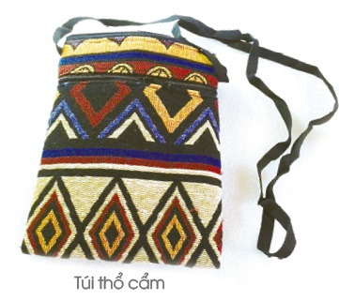
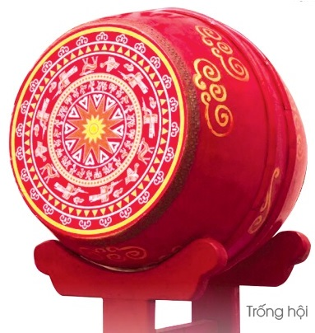
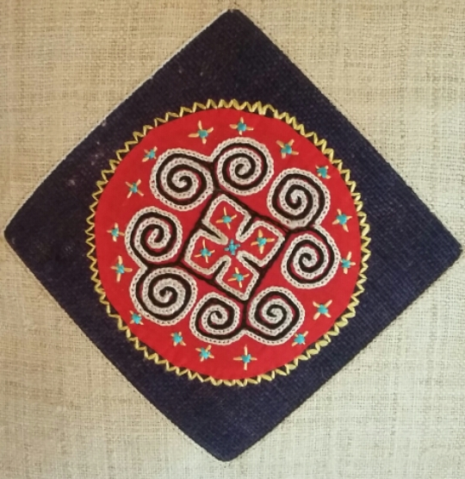

Slide 10
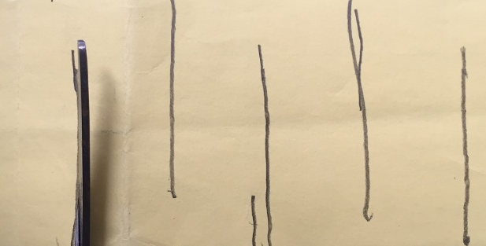
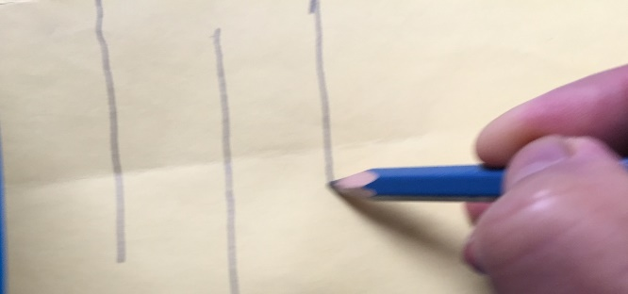
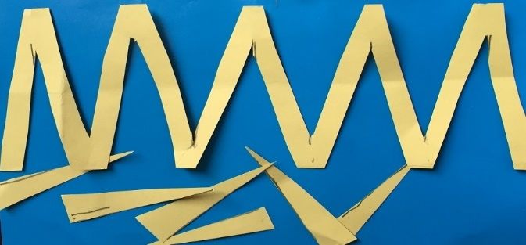

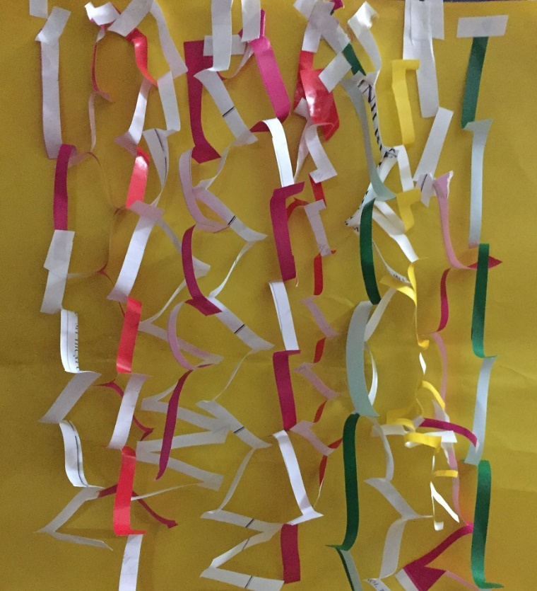
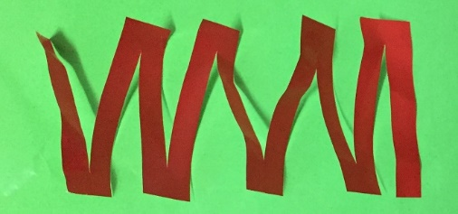

2. Thực hành, sáng tạo

Slide 11
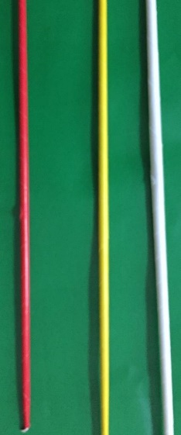
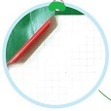
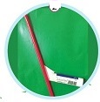
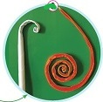
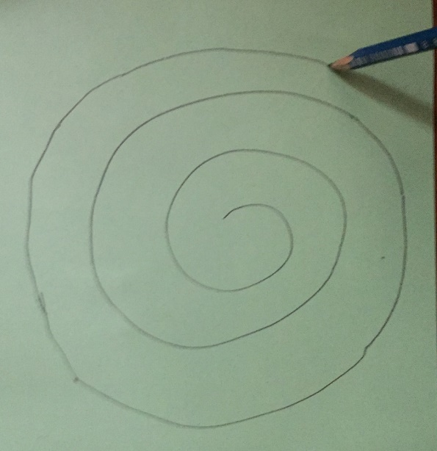
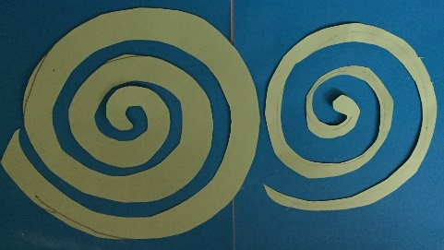
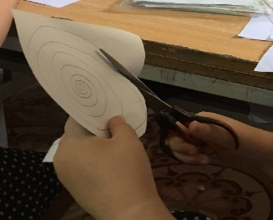

Slide 12
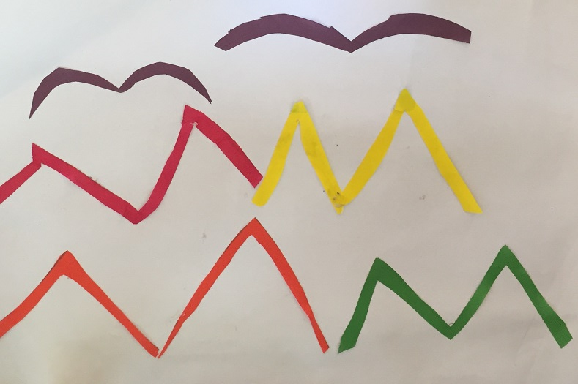
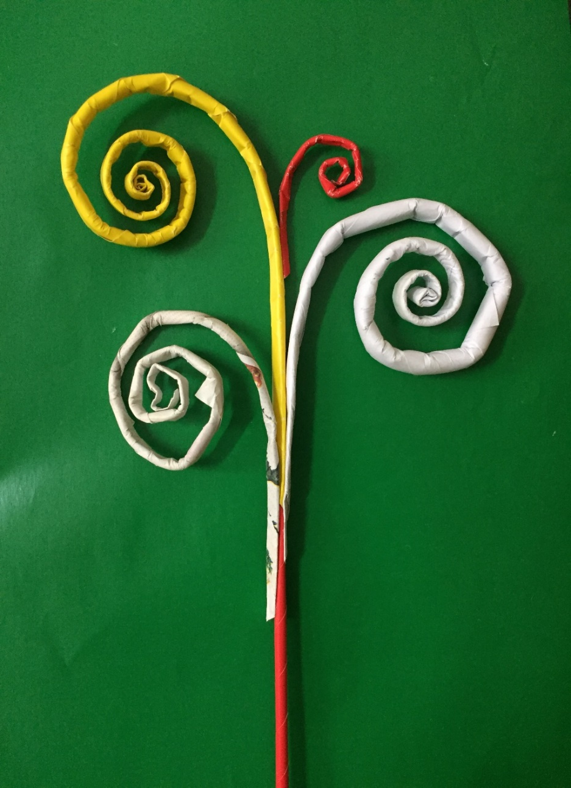
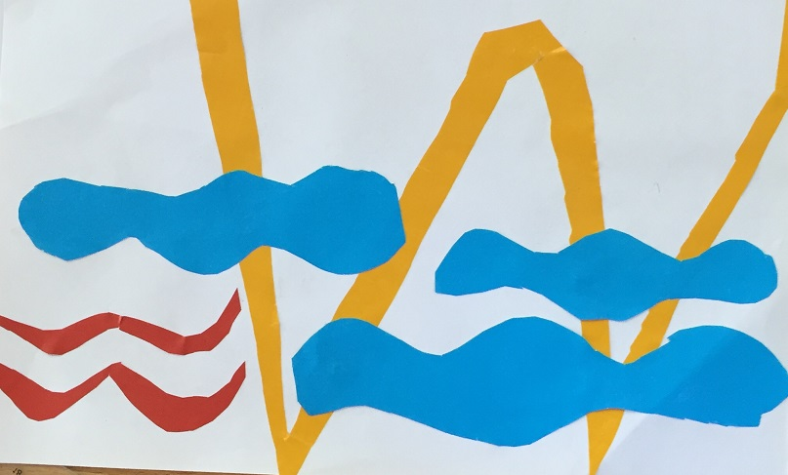

Slide 13

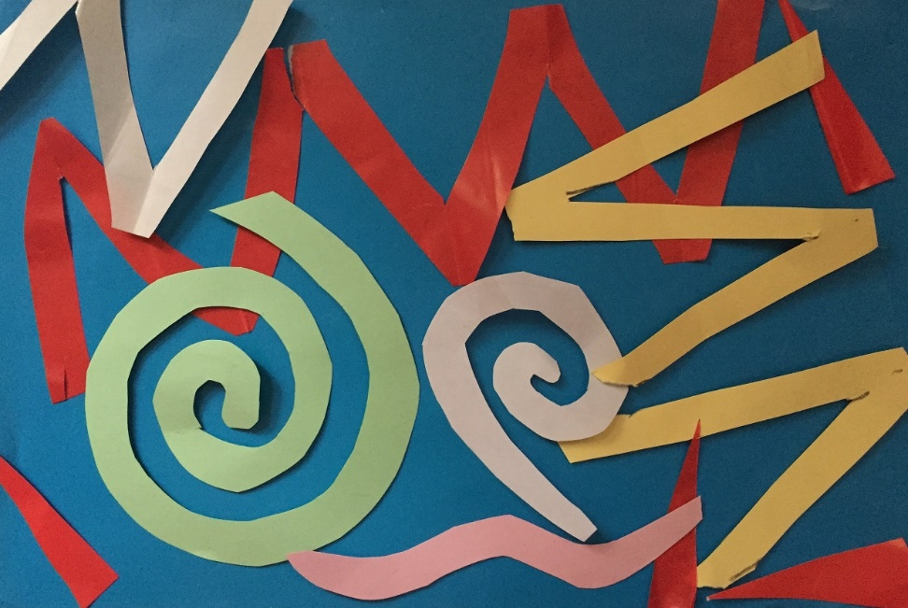
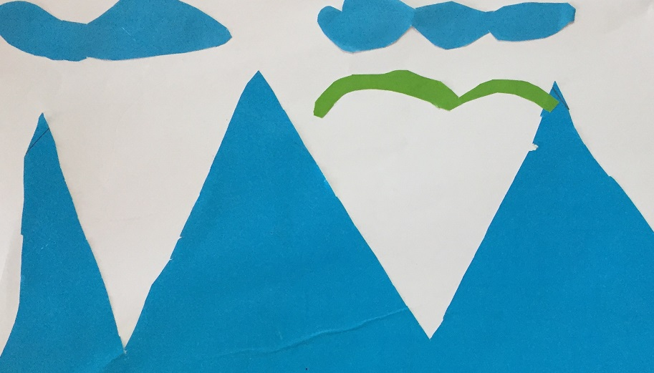

Slide 14

Nhiệm vụ của em:
- Tạo nét gấp khúc, nét xoắn ốc bằng cách: vẽ, gấp, cắt hoặc xé, cuộn, dán…
- Quan sát bạn thực hành và chia sẻ, trao đổi với bạn

Slide 15

3. Cảm nhận, chia sẻ
- Em đã tạo được nét gì?
- Em đã tạo nét bằng cách nào?
- Các bạn trong nhóm em đã tạo nét có những màu gì?

Slide 16
TIẾT 2

Slide 17

1. Quan sát, nhận biết

Slide 18


Slide 19
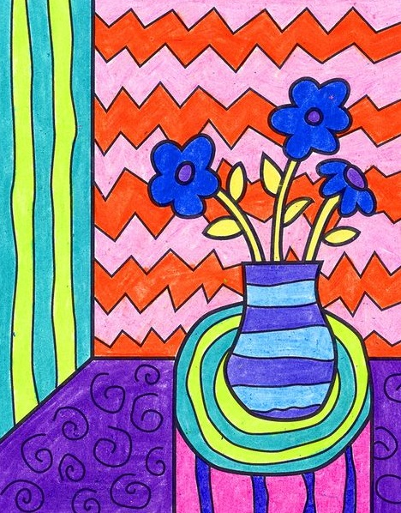

1. Thực hành, sáng tạo
Chúng mình có thể tạo sản phẩm nhóm bằng cách nào?

Slide 20
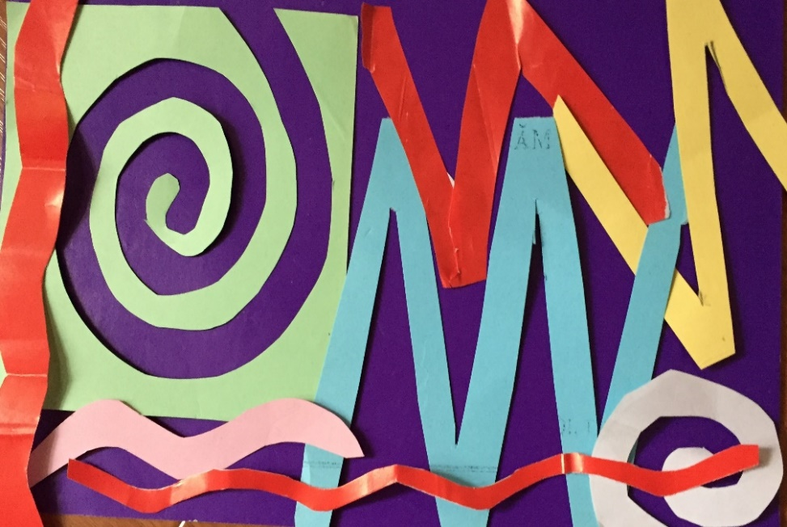
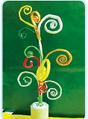
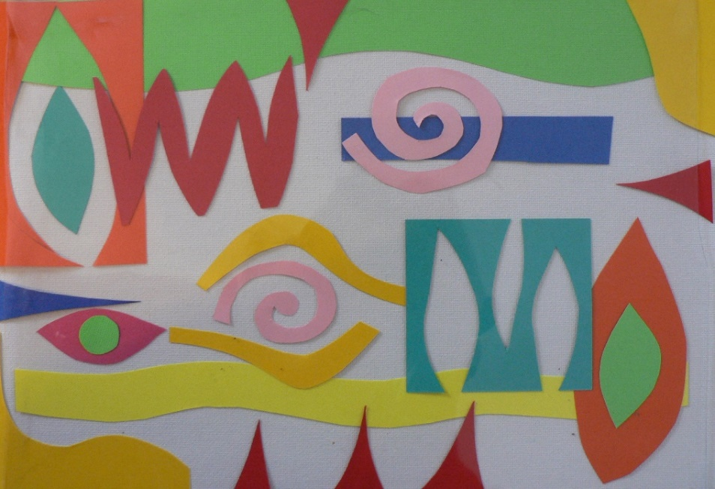

Slide 21
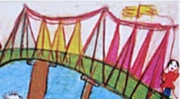
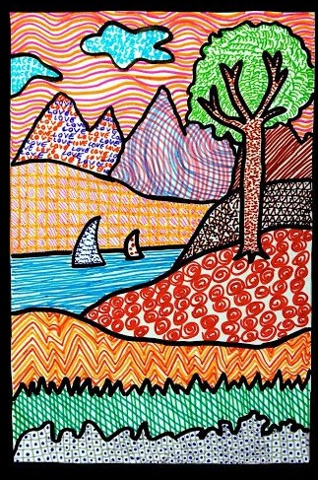
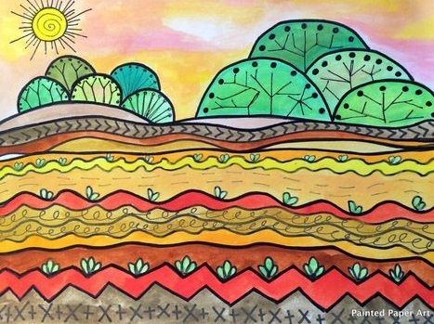

Slide 22
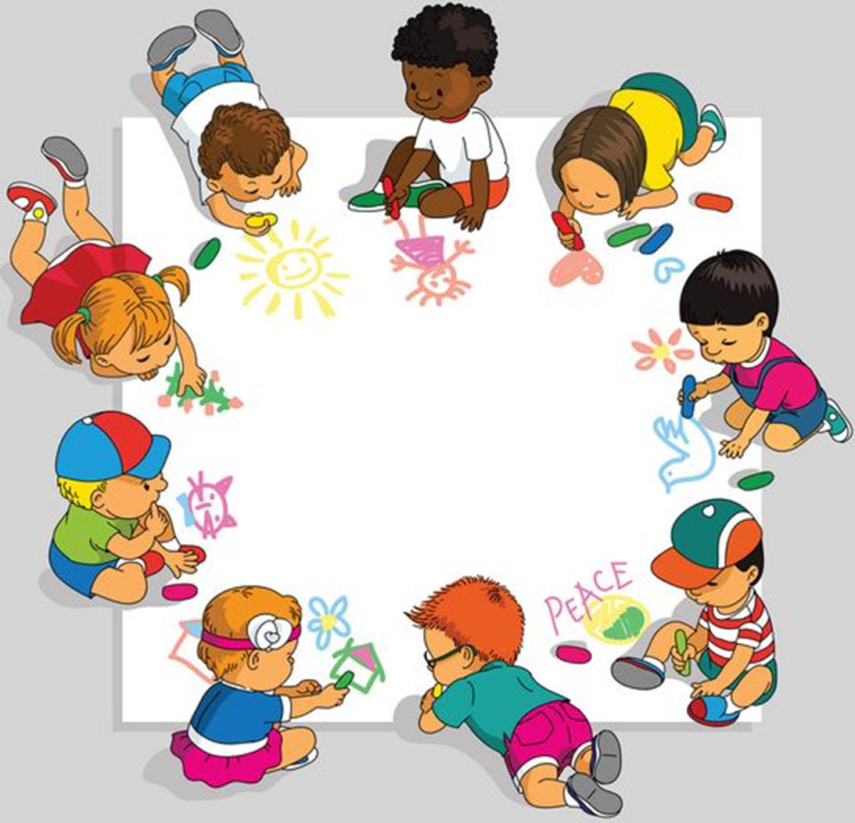
Nhiệm vụ của em và bạn
- Sử dụng nét gấp khúc, nét xoắn ốc để tạo sản phẩm theo ý thích.
- Có thể kết hợp nét thẳng, nét cong khác.

Slide 23
3. Cảm nhận, chia sẻ
- Tên sản phẩm của nhóm em là gì?
- Sản phẩm của nhóm em tạo bằng cách nào, có những nét gì?
- Em thích sản phẩm của bạn nào hoặc nhóm nào nhất?

Slide 24
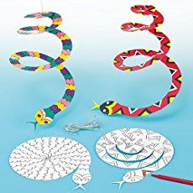
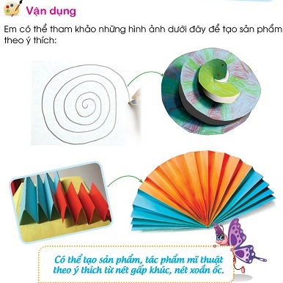
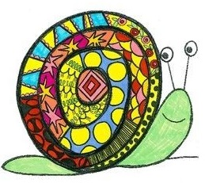

Slide 25
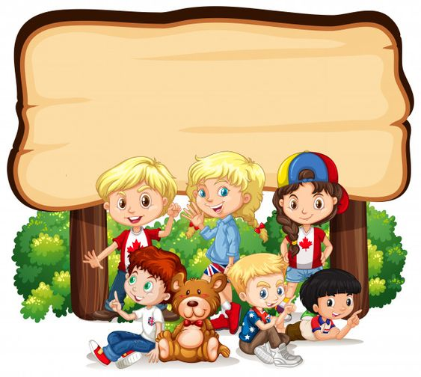
Chúng mình hãy chuẩn bị học bài 6:
- Xem bài 6: Bàn tay kì diệu (trang 28)
- Chuẩn bị: Vở thực hành, bút chì, màu vẽ...

